Slide 1
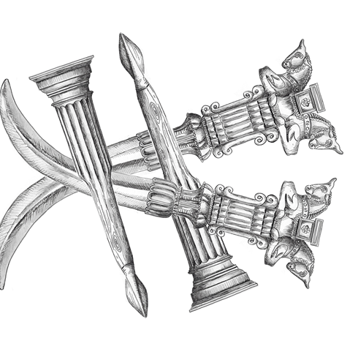
«Διάλογος ή σύγκρουση πολιτισμών; Με αφορμή το ορόσημο των 2.500 χρόνων από τη μάχη των Θερμοπυλών και τη ναυμαχία της Σαλαμίνας» 11-12 Φεβρουαρίου 2021
ΠΑΝΕΛΛΗΝΙΟ ΜΑΘΗΤΙΚΟ ΣΥΝΕΔΡΙΟ
Αθηνά Λι, ΙΒ2, Κολλέγιο Ψυχικού

Slide 2
ΠΑΝΕΛΛΗΝΙΟ ΜΑΘΗΤΙΚΟ ΣΥΝΕΔΡΙΟ
ΓΥΜΝΑΣΙΟ ΚΟΛΛΕΓΙΟΥ ΑΘΗΝΩΝ
"Πολιτισμικές συγκλίσεις και αποκλίσεις στις δύο πλευρές του Αιγαίου.
Από την αρχαία ιστοριογραφία στη σύγχρονη εφηβική λογοτεχνία:
χτίζουμε ή κόβουμε γέφυρες;"
ΜΑΘΗΤΕΣ – ΕΙΣΗΓΗΤΕΣ
Αλεξανδράτου Μαρίνα Μπακούλας Γιώργος
Βουρεξάκης Αλέξανδρος Πανουργιά Ελίνα
Κύρκου Αγλαΐα Σικιαρίδη Χρυσαυγή
Μούρτζινος Χρήστος Χρήστου Γιώργος
ΥΠΕΥΘΥΝΕΣ ΚΑΘΗΓΗΤΡΙΕΣ
Ευτυχία Γερονικολού Λαμπρινή Ζήση

Slide 3
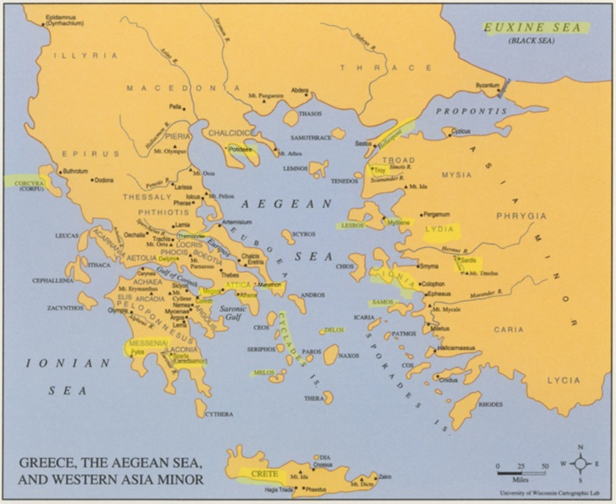
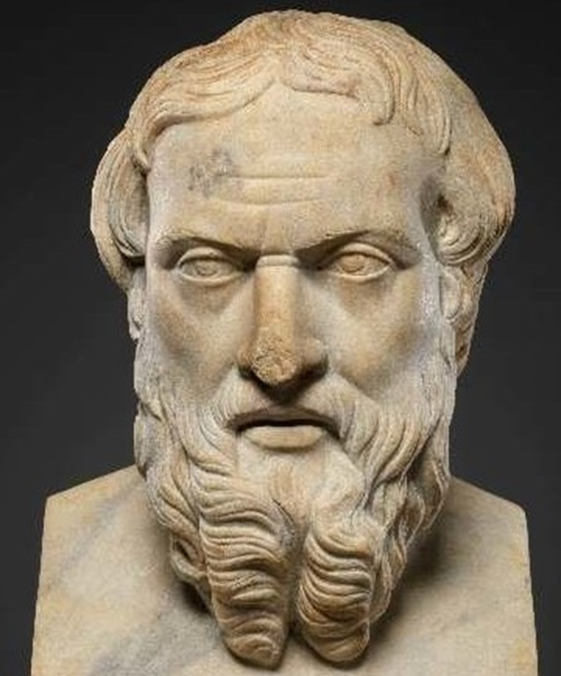
Ο χώρος, ο χρόνος και ο ιστορικός
Η αντιδικία Ελλήνων και βαρβάρων αρχίζει και τελειώνει με την Ιωνία. Βρισκόμαστε στον χώρο που ενώνει και χωρίζει τους δύο κόσμους, που θα τους βάλει να συγκρουστούν σε ένα μακροχρόνιο και δραματικό αγώνα, στο τέλος του οποίου, η Ιωνία απελευθερωμένη θα υψωθεί περήφανα μπροστά στην περσική παντοδυναμία.

Slide 4
Η συνάντηση του ανατολίτη δυνάστη με τον σοφό Έλληνα μας βοηθά να κατανοήσουμε βαθιά την αντίθεση ανάμεσα στον ελληνικό και ανατολικό πολιτισμό, είναι η πρώτη γεύση της σύγκρουσης, πνευματικής, πολιτιστικής και πολιτικής μεταξύ τους, που τελικά οδήγησε στην αναμέτρηση στο πεδίο της μάχης.
Κροίσος και Σόλων (1)

Slide 5
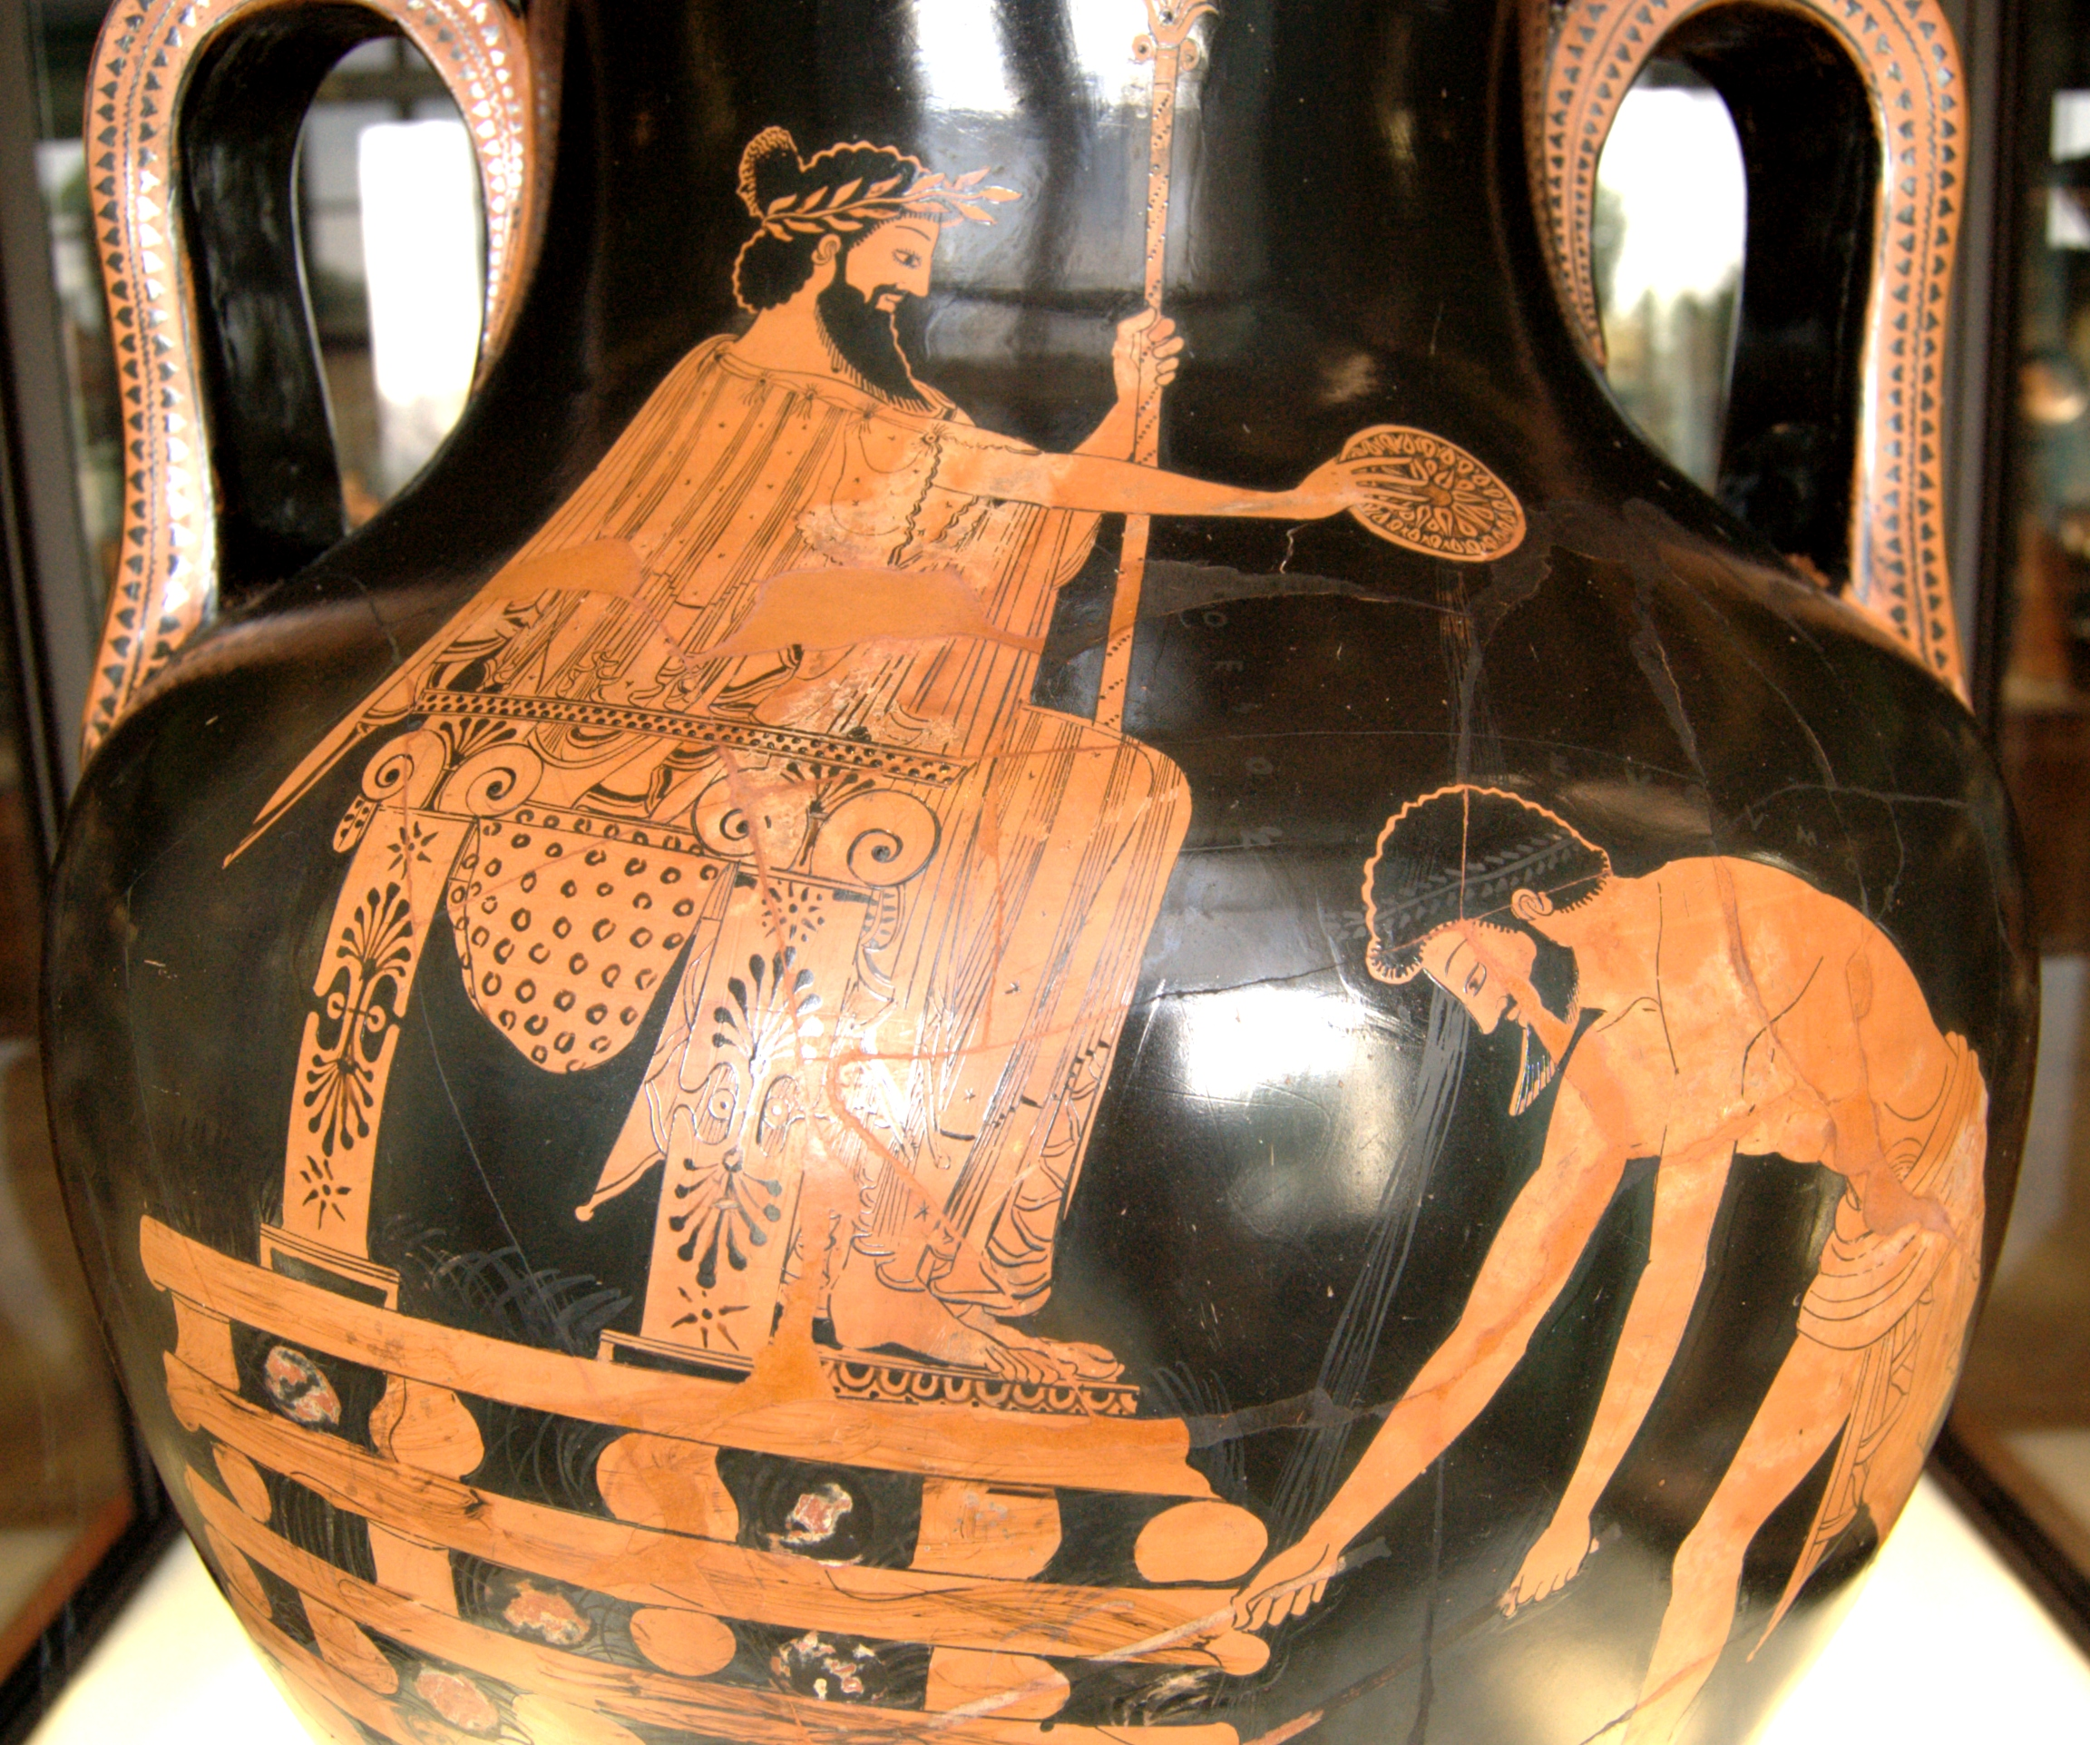
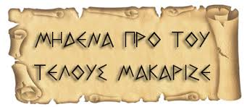
Κροίσος και Σόλων (2)
«Ξένε Αθηναίε, έτσι λοιπόν τη δική μας ευτυχία την πετάς και τη θεωρείς ένα τίποτα, ώστε δε μας κάνεις άξιους ούτε για τους κοινούς ανθρώπους;»
«Κροίσε, εγώ ξέρω ότι οι θεοί είναι φθονεροί και τα φέρνουν όλα πάνω κάτω» και του ευμετάβλητου της ζωής του ανθρώπου μέχρι και το θάνατό του, όπως φαίνεται στα λόγια του σοφού.»

Slide 6
Απόκλιση αλλά και σύγκλιση των δύο πολιτισμών: η συζήτηση των Περσών για το καλύτερο πολίτευμα (1)
Οτάνης
Μεγάβυζος
Δαρείος
«Η κυβέρνηση που προέρχεται από το πλήθος έχει ωραιότατο όνομα, ισονομία. Οι εξουσίες ασκούνται με κλήρο και οι αποφάσεις προτείνονται όλες στον λαό.»
«Αφού διαλέξουμε μια ομάδα από άριστους άνδρες, ας δώσουμε σε αυτούς την κρατική εξουσία. Από άριστους άνδρες παίρνονται άριστες αποφάσεις.»
«Υπάρχουν τρία πολιτεύματα και είναι άριστα και τα τρία: η αρχή του δήμου, η αρχή των λίγων και η αρχή του ενός, που είναι το καλύτερο: γιατί από έναν άριστο άνθρωπο, τίποτα καλύτερο.»

Slide 7
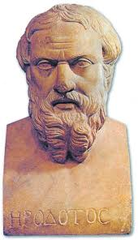
Απόκλιση αλλά και σύγκλιση των δύο πολιτισμών: η συζήτηση των Περσών για το καλύτερο πολίτευμα (2)
«Εκεί ακούστηκαν λόγοι που δεν θα τους πιστέψουν μερικοί Έλληνες κι όμως ειπώθηκαν.»
Η βασική απόκλιση σχετίζεται με το ύψιστο αγαθό για ένα έθνος ή για μια πόλη-κράτος, το οποίο, για τον ελληνικό χώρο, είναι η ελευθερία, τόσο από ξένους κατακτητές, όσο και από εσωτερικούς δυνάστες που παίρνουν την εξουσία στα χέρια τους αντίθετα με τη θέληση του λαού, και διαφέρει από τη διαπίστωση των Περσών, στους οποίους υπάρχει η έννοια της ελευθερίας μόνο, όμως, από τους ξένους κατακτητές.
Η ίδια, όμως, η συζήτηση μεταξύ των Περσών ευγενών είναι μια πολύ «ελληνική συζήτηση» τόσο σε ό,τι αφορά τη μορφή της (διαλογικός χαρακτήρας, επιχειρηματολογία, σοφιστική νοοτροπία) όσο κυρίως το περιεχόμενό της.
Η συζήτηση των Περσών ευγενών, όπως παρουσιάζεται από τον Ηρόδοτο, αντί να χωρίζει, συνδέει τον ελληνικό και ανατολικό κόσμο, τον κόσμο, δηλαδή, της δημοκρατίας και πολιτικής ελευθερίας με αυτόν του μεγαλείου μιας μεγάλης μοναρχικής δύναμης.

Slide 8
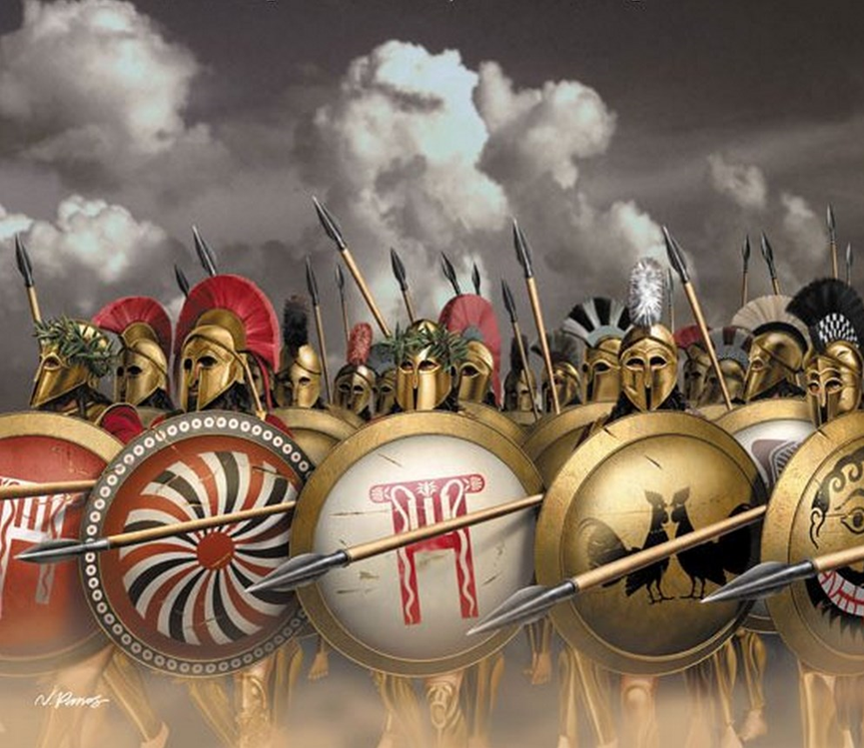
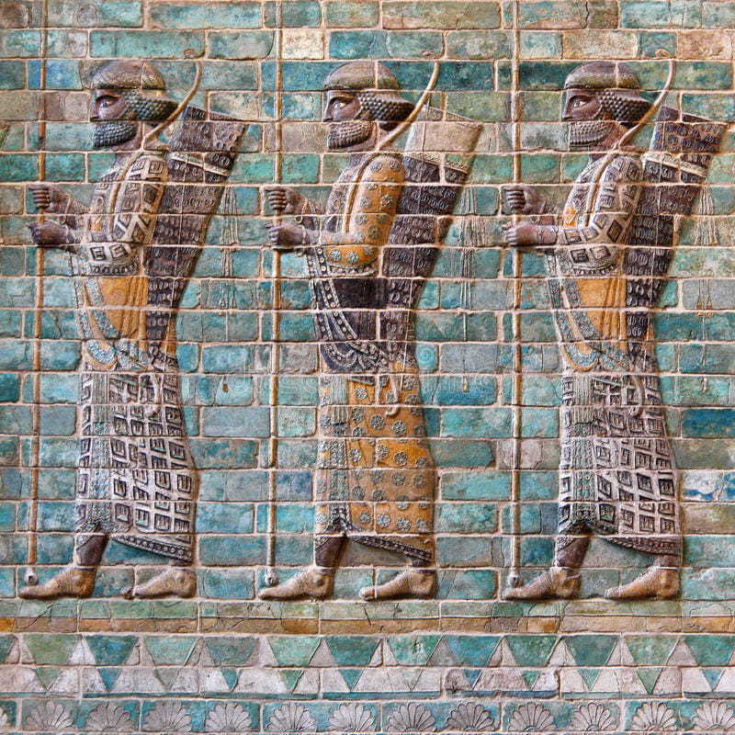
Απόκλιση αλλά και σύγκλιση των δύο πολιτισμών: η συζήτηση των Περσών για το καλύτερο πολίτευμα (3)
Στο επίπεδο της πολιτικής, ο Ηρόδοτος καταδεικνύει ότι τα κράτη πρέπει να συνυπάρχουν παρά τις διαφορές τους και να ορίζουν ελεύθερα τα εδάφη τους και τις τύχες τους. Η ισορροπία αυτή διαταράσσεται όταν ένα κράτος κυβερνάται από ξένο κατακτητή.
Η αγωνιστική διάθεση για την απόκτηση και τη διατήρηση αυτής της εθνικής ελευθερίας υπάρχει τόσο στους Έλληνες, όσο και στους βαρβάρους.
Οι λόγοι των τριών ομιλητών περιέχουν «εν σπέρματι» όλα σχεδόν τα επιχειρήματα που χρησιμοποιήθηκαν στην πολιτική σκέψη της αρχαίας Ελλάδας.

Slide 9
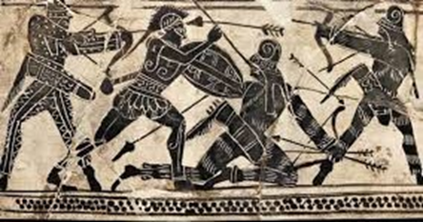
Ξέρξης και Δημάρατος (1)
Στην ανατολική πλευρά του Αιγαίου, η μαχητική απόδοση του στρατού εξασφαλιζόταν από δύο παράγοντες. Αρχικά, ο στρατός είχε τυφλή πειθαρχία στο μονάρχη. Ο δεύτερος παράγοντας που εξασφάλιζε την μαχητική απόδοση του στρατού ήταν ο φόβος της τιμωρίας.
Στην δυτική πλευρά του Αιγαίου, η μαχητική απόδοση των Ελλήνων οφειλόταν σε πολύ διαφορετικούς παράγοντες από αυτούς που είδαμε στην Ανατολή. Οι Έλληνες, όταν είναι ενωμένοι είναι πρώτοι σε όλο τον κόσμο. Δεν φοβούνται την τιμωρία, αλλά τους νόμους.

Slide 10
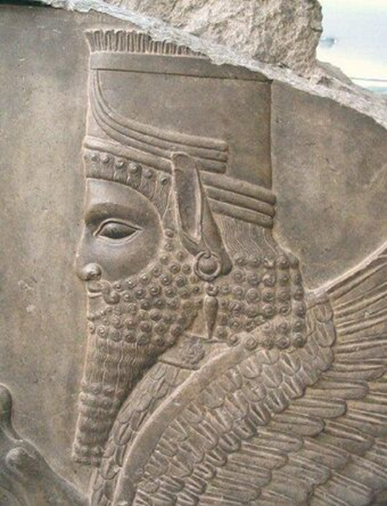
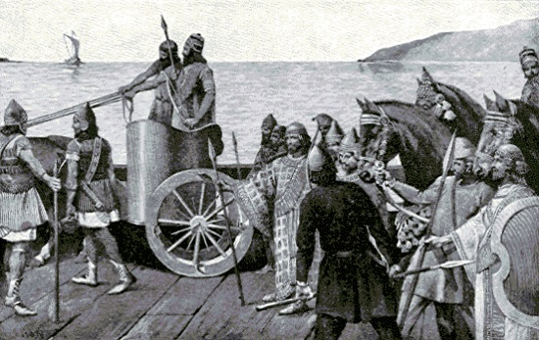
«Αν κυβερνούνταν, θέλω να πω, από έναν κατά το δικό μας, τρόπο, από φόβο προς αυτόν θα γίνονταν και γενναιότεροι από ό,τι ήταν από φυσικού τους και η ανάγκη του μαστιγίου θα τους έκανε να ορμούν ακόμα και λιγότεροι αν ήταν, στους περισσότερούς τους.»
Ξέρξης και Δημάρατος (2)
«Είναι επάνω τους αφέντης ο νόμος κι αυτόν τον φοβούνται πολύ περισσότερο από ότι οι δικοί σου εσένα. Κάνουν λοιπόν ό,τι ορίζει εκείνος.»
«Η φτώχεια είναι συντροφιά της Ελλάδας από πάντοτε, η αρετή όμως είναι κατάκτηση, που κατορθώθηκε με σοφία και νόμο απαράβατο. Με αυτή την αρετή η Ελλάδα και τη φτώχεια πολεμά και την τυραννία.»

Slide 11
…μένοντας στη γη της Ιωνίας ... με ένα γενναίο άλμα στον χρόνο…
… ας συντροφέψουμε το νεαρό πρωταγωνιστή του μυθιστορήματος της Έλσας Χίου "Η νενέ η Σμυρνιά" σε ένα ταξίδι ιστορικής μνήμης και γνώσης στις «χαμένες πατρίδες»…

Slide 12
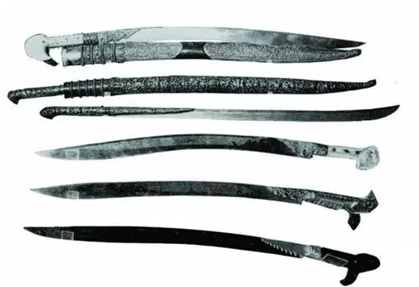
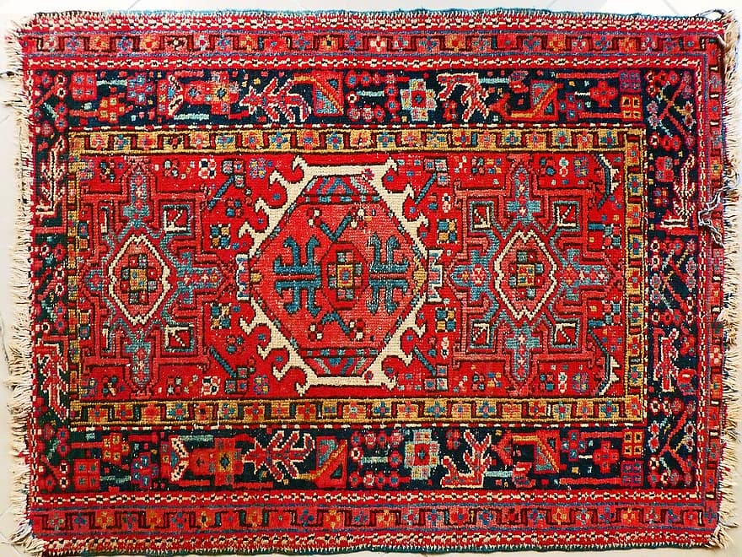
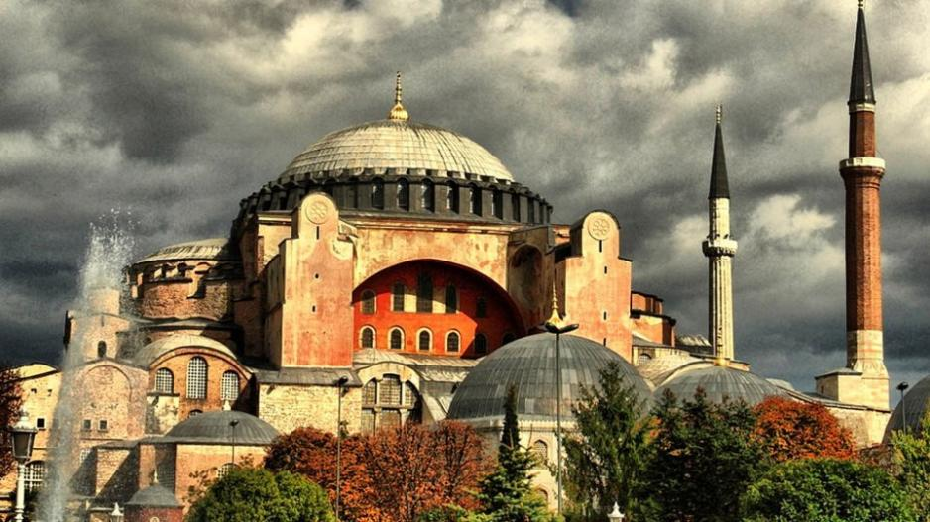
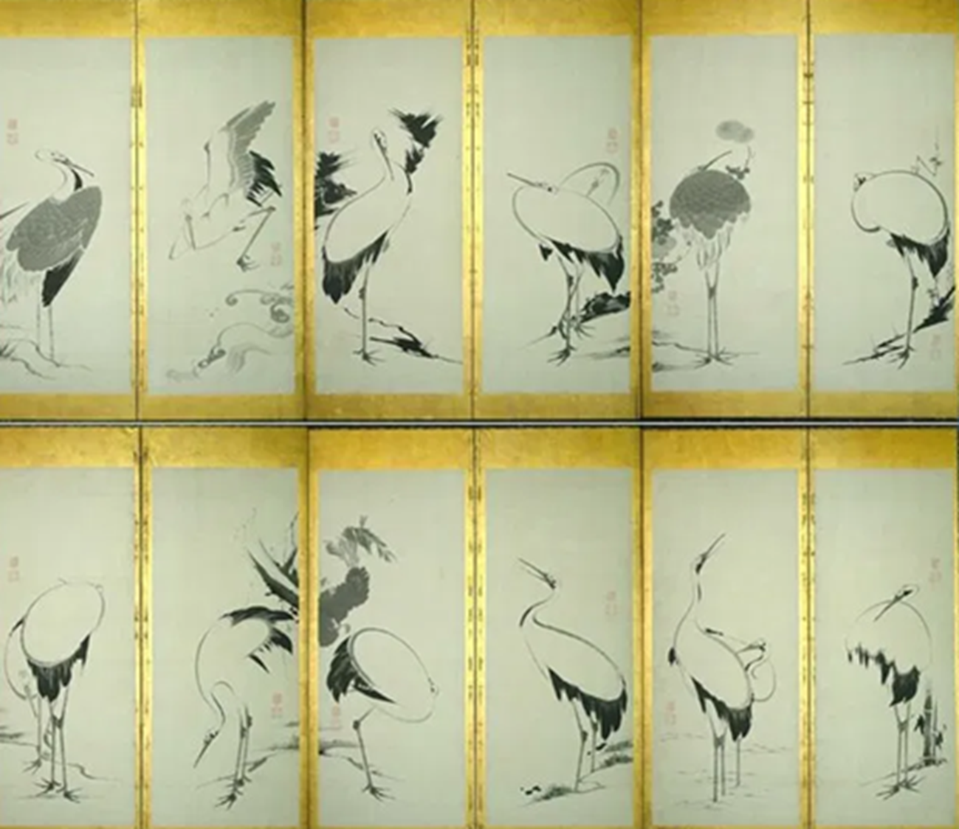
ο έφηβος Αργύρης, ταξιδευτής και προσκυνητής συνάμα, με πυξίδα τις αφηγήσεις της σοφής προγιαγιάς του, αναζητά τη σημασία των πολιτισμικών συμβόλων στις δυο πλευρές του Αιγαίου
Πελαργός: για τους μουσουλμάνους είναι το πουλί, που φέρνει στα φτερά του την ευλογία των ιερών τόπων
Περιστέρι: συμβολίζει για τους Έλληνες το Άγιο Πνεύμα και τη διαρκή ειρήνη
η εμβληματική Αγιά Σοφιά,
σύμβολο του ελληνισμού
στα χαλιά της Ανατολής, κάθε χρώμα, σχήμα και μοτίβο εκφράζει με υπαινικτικό τρόπο έννοιες
τα σπαθιά,
σύμβολα πολέμου και επιβολής

Slide 13
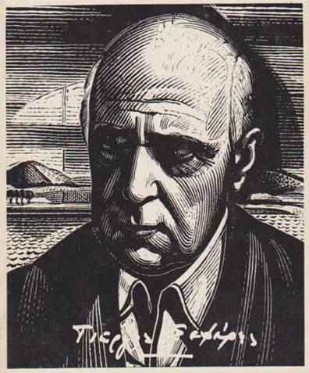
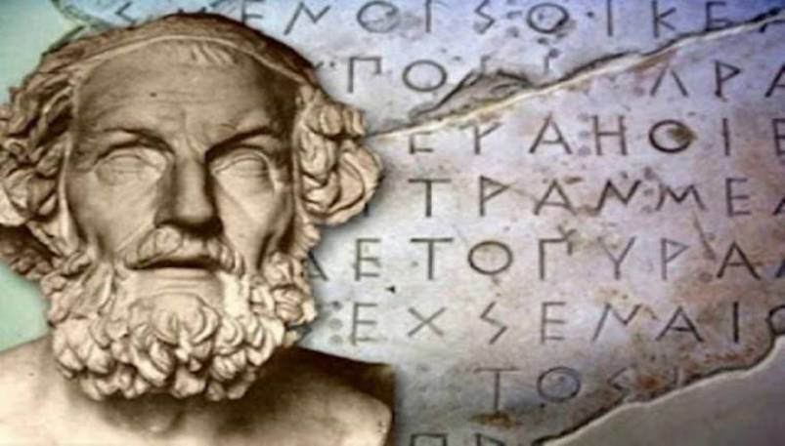
Από τη Γνωμοδότηση της Επιτροπής των Περιφερειών σχετικά με τον «Πολιτισμό, τις πολιτιστικές διαφορές και τη σημασία τους για το μέλλον της Ευρώπης», 11/06/1998 Θεμέλιο του πολιτισμού είναι τα σύμβολα και η κατανόησή τους. Τα σύμβολα αυτά μπορεί να είναι υλικά, να συνδέονται με την ενέργεια, να είναι κοινωνικά ή άυλα. Απαραίτητη προϋπόθεση για την ανάπτυξη του πολιτισμού και των συμβόλων του είναι η αμοιβαία αποδοχή και καθιέρωση των κανόνων και τρόπων επικοινωνίας. Τούτο θα καταστήσει δυνατή την διατήρηση της κοινωνικής ειρήνης και της ευημερίας. Η δημοκρατία αποτελεί τέτοιου είδους πολιτισμό.
Όμηρος και Σεφέρης
ποιητές- σύμβολα της γης της Ιωνίας

Slide 14
ο συμβολισμός… απλώνεται στους αιώνες συμπυκνώνοντας την ιστορική μνήμη, αποτυπώνοντας το πνεύμα και τα συναισθήματα ενός λαού, δημιουργώντας συνεκτικούς δεσμούς και λειτουργώντας ως θεμέλιο του πολιτισμού του
ΠΟΛΙΤΙΣΜΙΚΑ ΣΥΜΒΟΛΑ
απόλυτη ερμηνεία;
διάλογος ή σύγκρουση;
σύγκλιση ή απόκλιση;
σεβασμός, κατανόηση, επανερμηνεία;

Slide 15
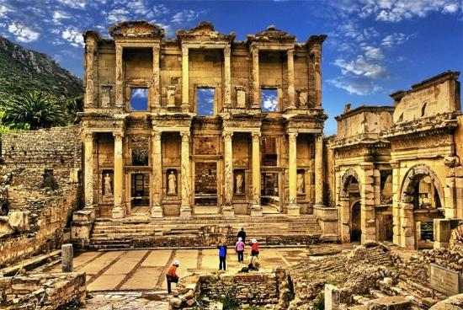
ο πρωταγωνιστής μας πατώντας στα χώματα της Ιωνίας αναζητά τα χνάρια του παλιού μέσα στο νέο… ανακαλύπτει τις επιβιώσεις, τις αλλαγές, τις αλλοιώσεις… μέσα από τη διαδοχή και τη μίξη των πολιτισμών
αρχαιολογικός χώρος Εφέσου,
Σελτσούκ, Τουρκία

Slide 16
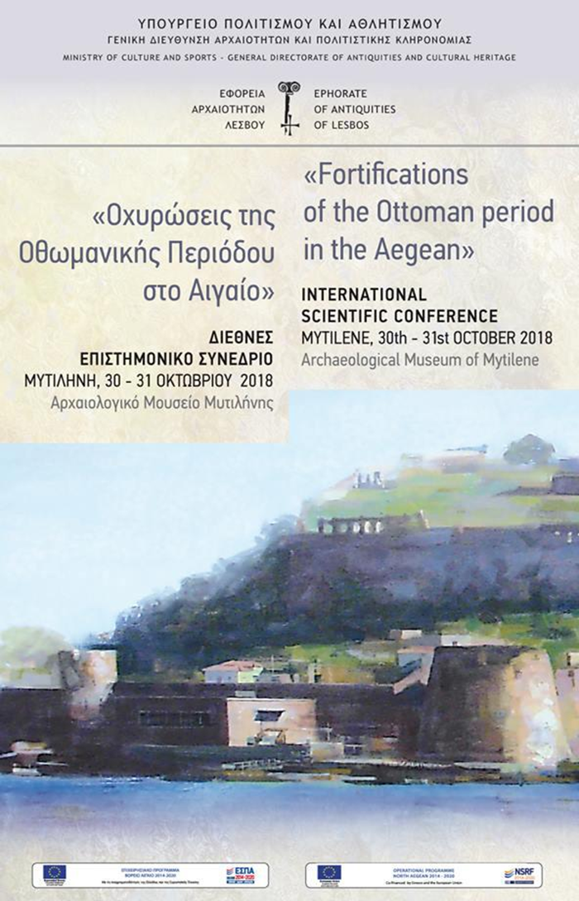
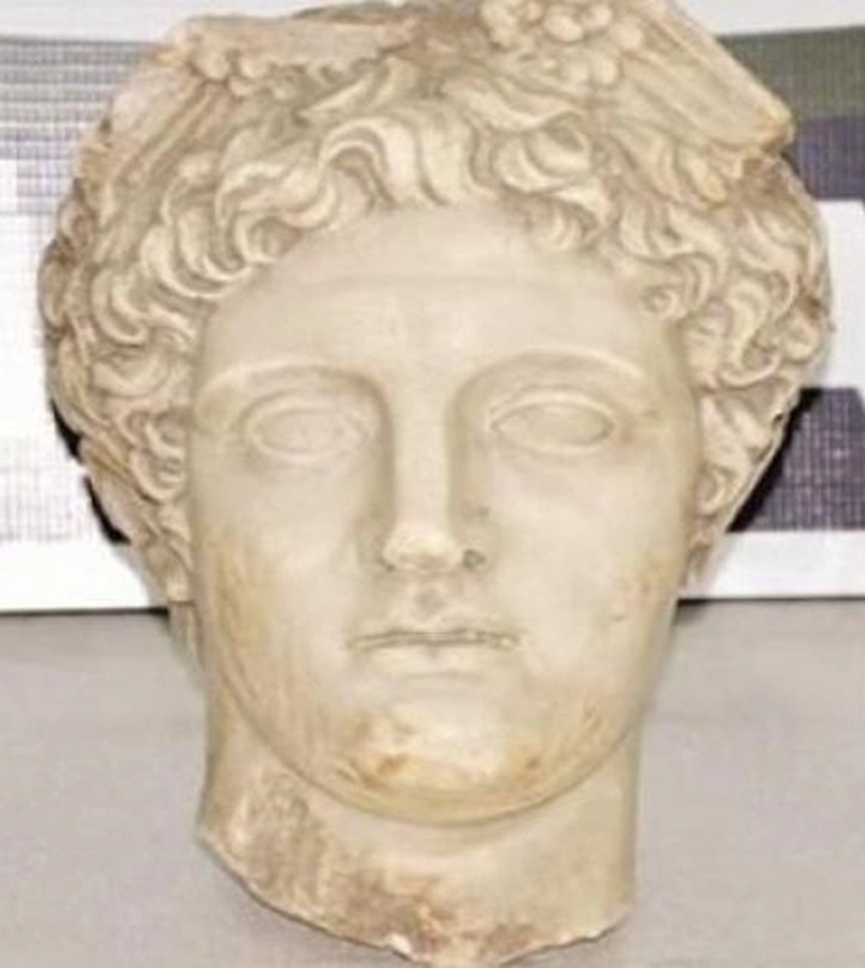
αναγνώριση
σεβασμός
φροντίδα
ανάδειξη
αλληλ- επίδραση
Παιδεία
Πολιτικές επιλογές
μαρμάρινη κεφαλή του θεού Ερμή, 2.000 ετών, κατασχέθηκε στην Τουρκία στο πλαίσιο επιχείρησης για την εξάρθρωση κυκλώματος αρχαιοκαπηλίας
Διεθνές Επιστημονικό Συνέδριο "Οχυρώσεις της Οθωμανικής Περιόδου στο Αιγαίο",
Μυτιλήνη 2018

Slide 17
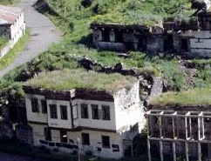
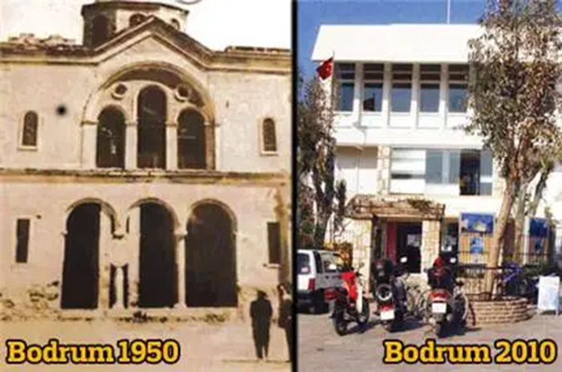
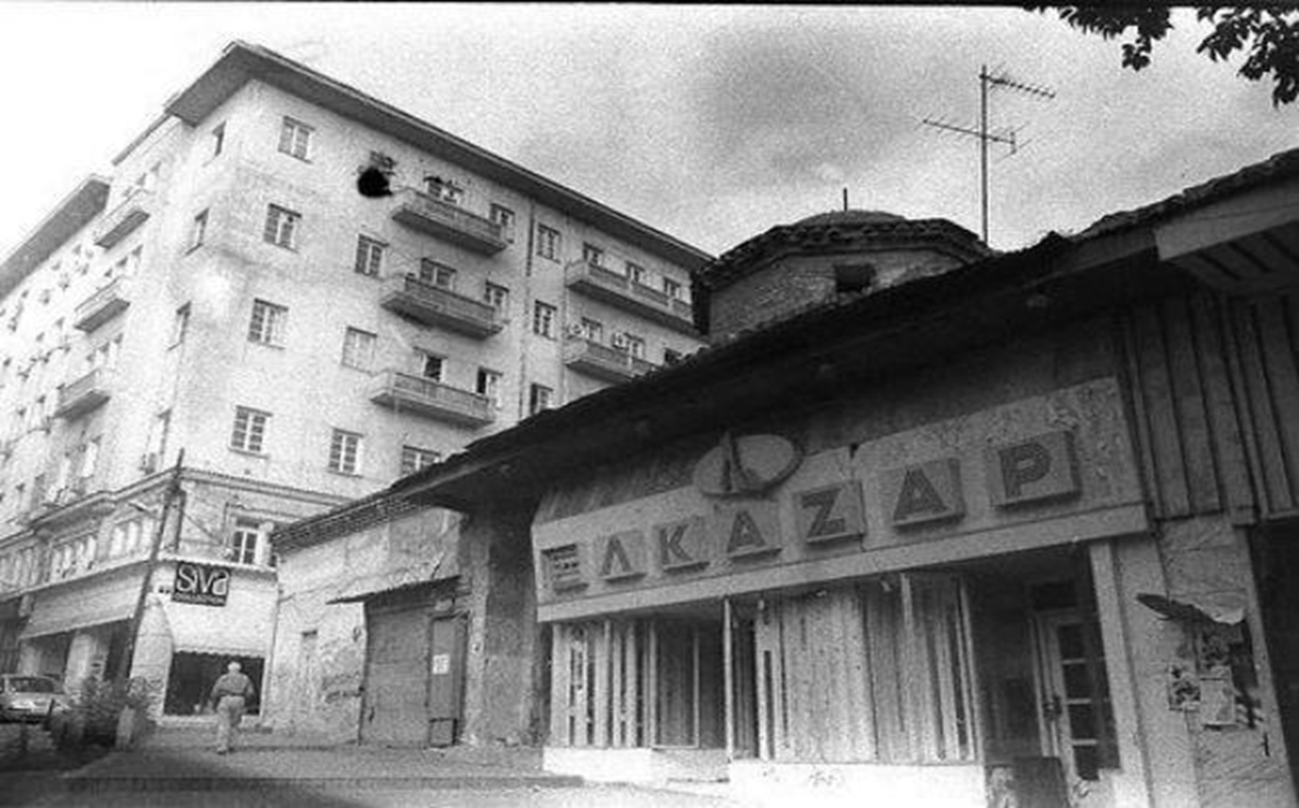
υποβάθμιση ιστορικής αξίας
αδιαφορία
αλλαγή στις χρήσεις των χώρων
λησμονιά και αλλοίωση
καταστροφή
εγκαταλελειμμένα
ελληνικά σπίτια στο Καρς
το Χαμζά Μπέη τζαμί στη Θεσσαλονίκη , όταν λειτουργούσε ως κινηματογράφος
Μποντρούμ (Αλικαρνασσός) , άλλοτε και τώρα

Slide 18
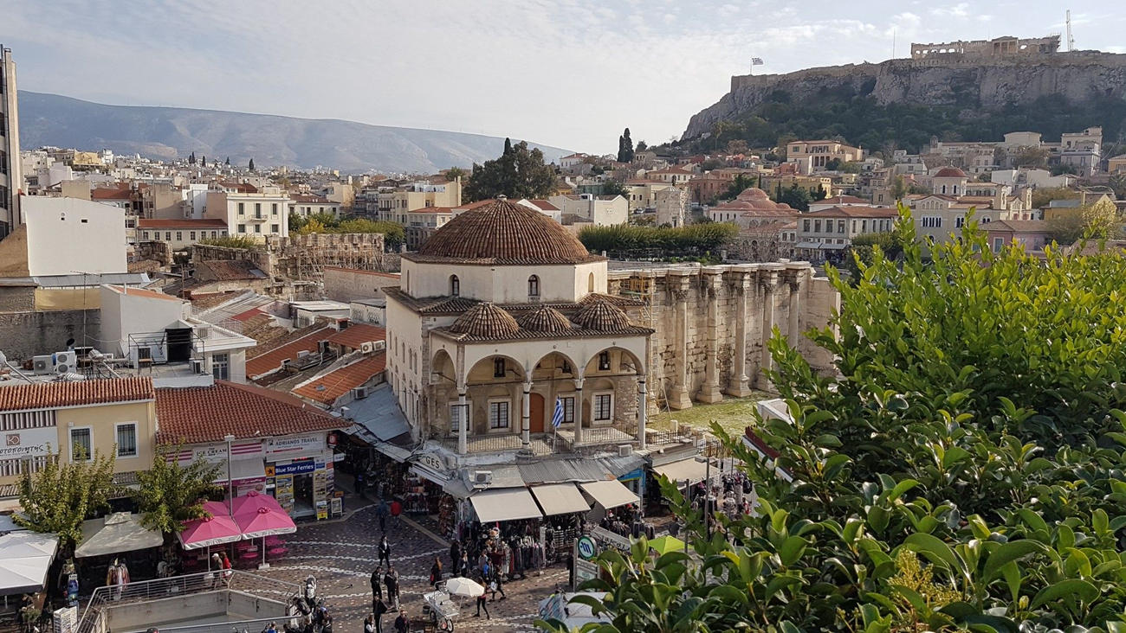
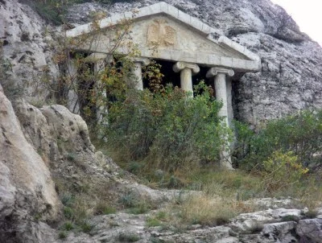
συνύπαρξη – γόνιμος διάλογος - πολιτισμική ανατροφοδότηση
διαχείριση μνημείων
Τζαμί Τζισταράκη, Πλατεία Μοναστηρακίου Αθήνα
πολιτισμική σύγκρουση – αντιπαλότητα – διατήρηση ή επίταση εχθρότητας
το κάστρο της Τροχαλής (Τουρχάλ) αναπαλαιώνεται

Slide 19
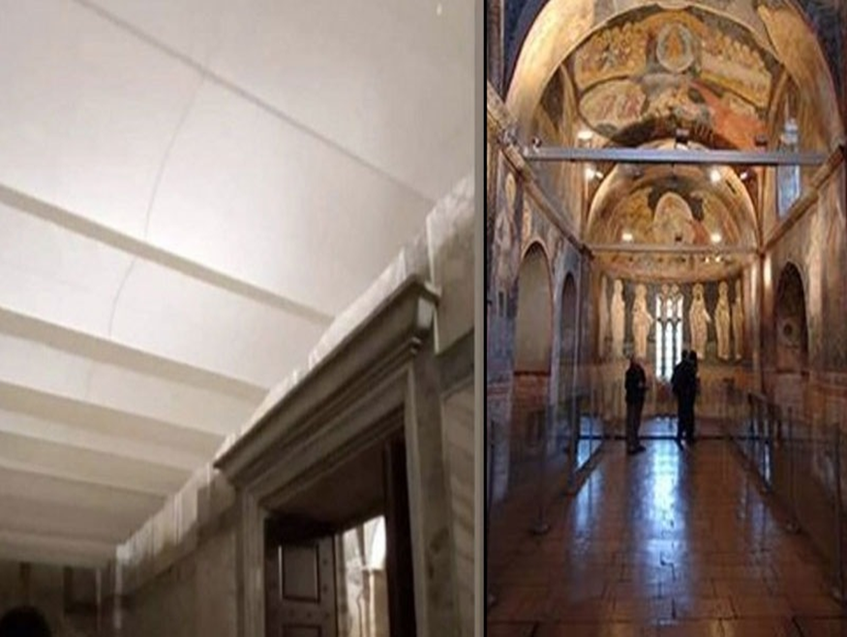
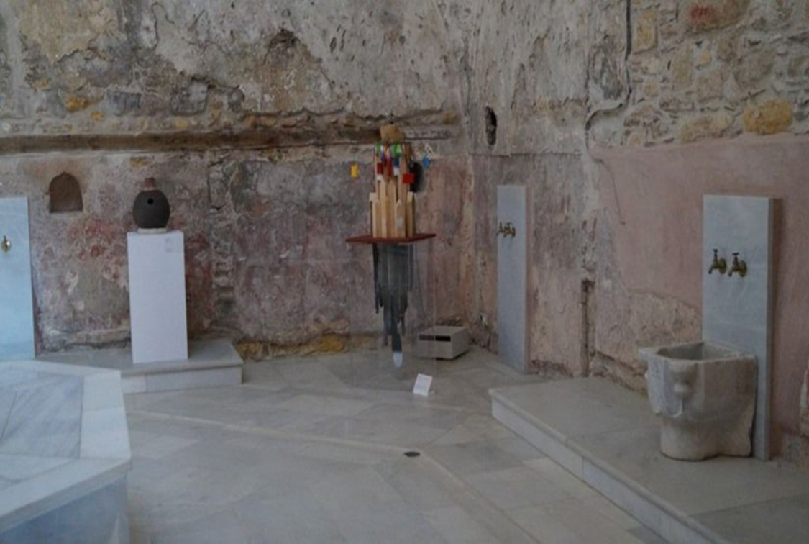
η παρουσία στοιχείων
παλαιότερου πολιτισμού:
μοναδική ευκαιρία πολιτισμικής ανάτασης και αξιοποίησης
διάλογος μεταξύ του σύγχρονου
και του παλαιότερου:
να είναι ισότιμος, ουσιαστικός
και γόνιμος,
έναυσμα πνευματικών κατακτήσεων για τις επόμενες γενιές
κάθε πολιτισμικό στοιχείο που διασώζεται σε μια περιοχή:
να φυλάσσεται και συντηρείται ως πολύτιμη παρακαταθήκη
Μονή Χώρας- Καριγιέ Τζαμί στην Κωνσταντινούπολη
έκθεση Ελλήνων καλλιτεχνών στα οθωμανικά λουτρά της Χίου, 2018

Slide 20
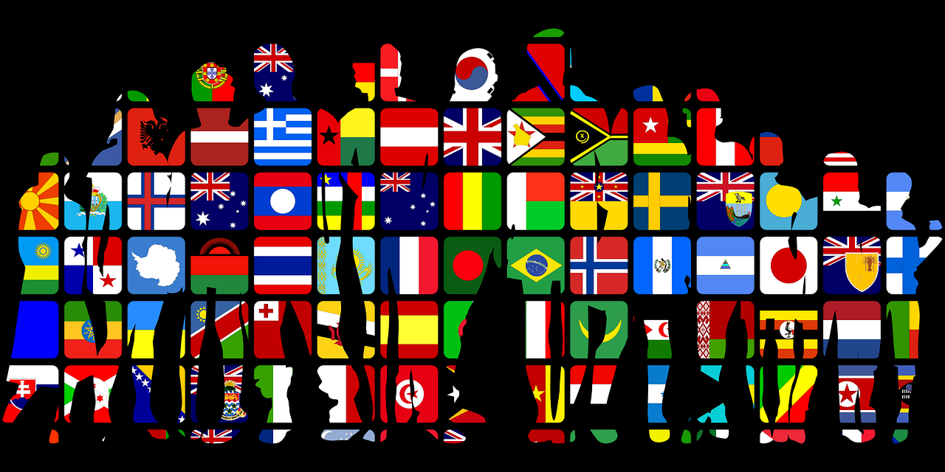
έθνος κράτος πατρίδα πολιτισμός
Χαρακτηριστική «πολυπολιτισμική» φιγούρα
η Τουρκο- Γερμανίδα Εσλέμ:
διατυπώνει συμφιλιωτικές θρησκευτικές αντιλήψεις
απορρίπτει τον θρησκευτικό φανατισμό
υποστηρίζει την κοινή πνευματική καταγωγή και συγγένεια των καλλιτεχνών όλου του κόσμου
απαγγέλλει τον ευριπίδειο ρόλο της Ιφιγένειας στο θέατρο της αρχαίας Εφέσου στη γερμανική γλώσσα
ο πρωταγωνιστής μας μέσα από τη φιλία του με ένα συνομήλικο τουρκόπουλο και την επαφή του με άτομα μικτής εθνικής καταγωγής, διερευνά βιωματικά τις σχέσεις εθνικών και πολιτισμικών ταυτοτήτων

Slide 21
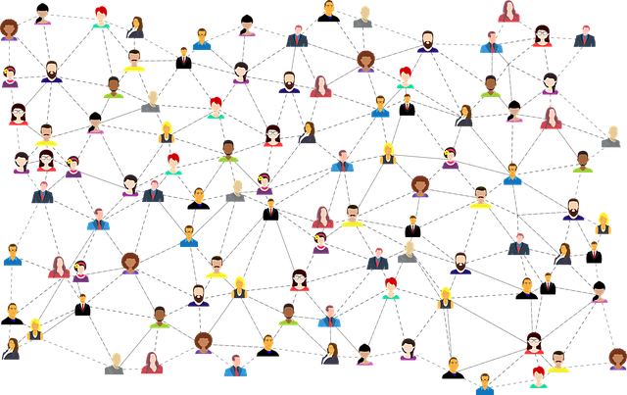
η αλληλεπίδραση αυτή αποτελεί τον πυρήνα πολιτιστικών σχέσεων των λαών
οι συγκρούσεις
μεταξύ εθνών- κρατών μπορούν να επηρεάσουν αρνητικά τις πολιτιστικές σχέσεις τους, μόνο αν τα ίδια το επιδιώξουν και αν το επιτρέψουν
οφείλει να είναι αμφίδρομη και να ξεπερνά τον κόσμο των διανοούμενων, αγγίζοντας τους λαούς στην πλατιά τους βάση
μέσω των γραμμάτων και της τέχνης, της επιστήμης και της διακίνησης ιδεών πραγματοποιείται γόνιμη αλληλεπίδραση
… για να ανοίγει ο δρόμος για τη σύγκλιση και τον διάλογο

Slide 22
ο σεβασμός της πολιτισμικής πολυμορφίας προωθεί την αναγνώριση των κοινών στοιχείων που συνδέουν τους λαούς
απαραίτητη προϋπόθεση ο σεβασμός, η αλληλο-κατανόηση
η ιστορική γνώση διευκολύνει τη συζήτηση και απάλυνση των διαφορών
διαπολιτισμικός διάλογος:
μια συνεχιζόμενη και απαιτητική διαδικασία!
το οδοιπορικό του έφηβου Αργύρη από τη μια στην άλλη πλευρά του Αιγαίου, μας δείχνει πως παρά τις παρελθοντικές συγκρούσεις μεταξύ εθνών-κρατών, ο διάλογος είναι όχι μόνο εφικτός, αλλά και απαραίτητος…

Slide 23
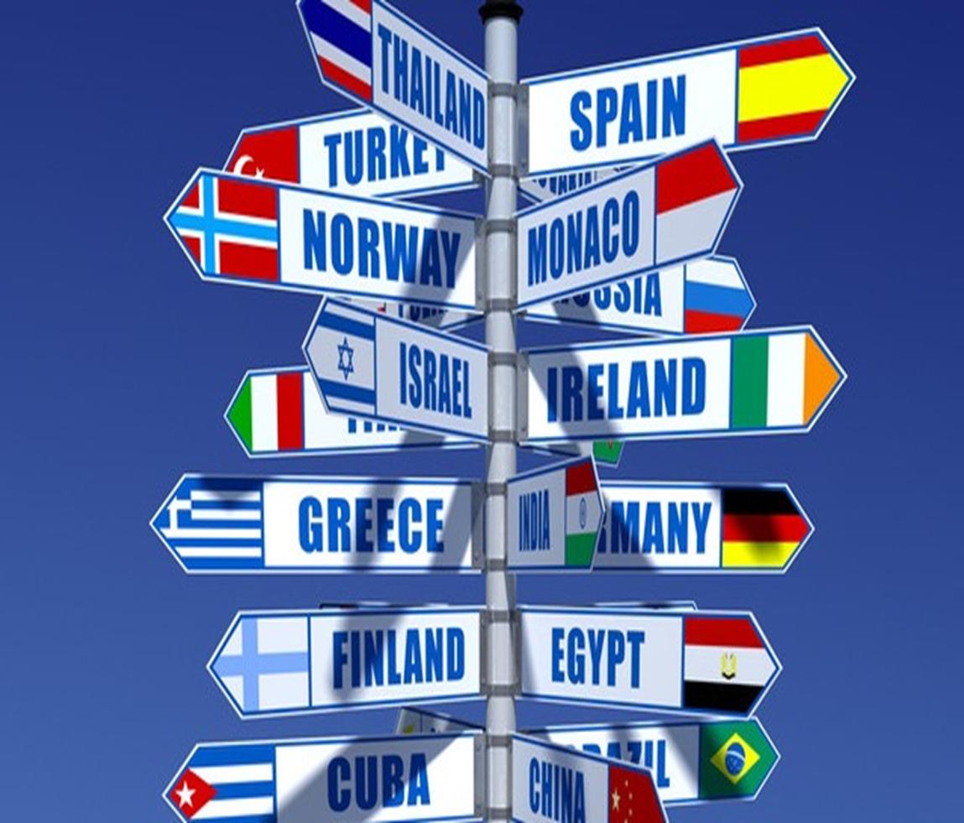
ο ήρωας του βιβλίου εύχεται οι νέοι να μπορούσαν
να φέρουν την αλλαγή
με «έναν καινούριο στρατό, τον στρατό της φιλίας και της αγάπης»!!
Πρόγραμμα ανταλλαγής φοιτητών Erasmus
αδελφοποιήσεις σχολείων

Slide 24
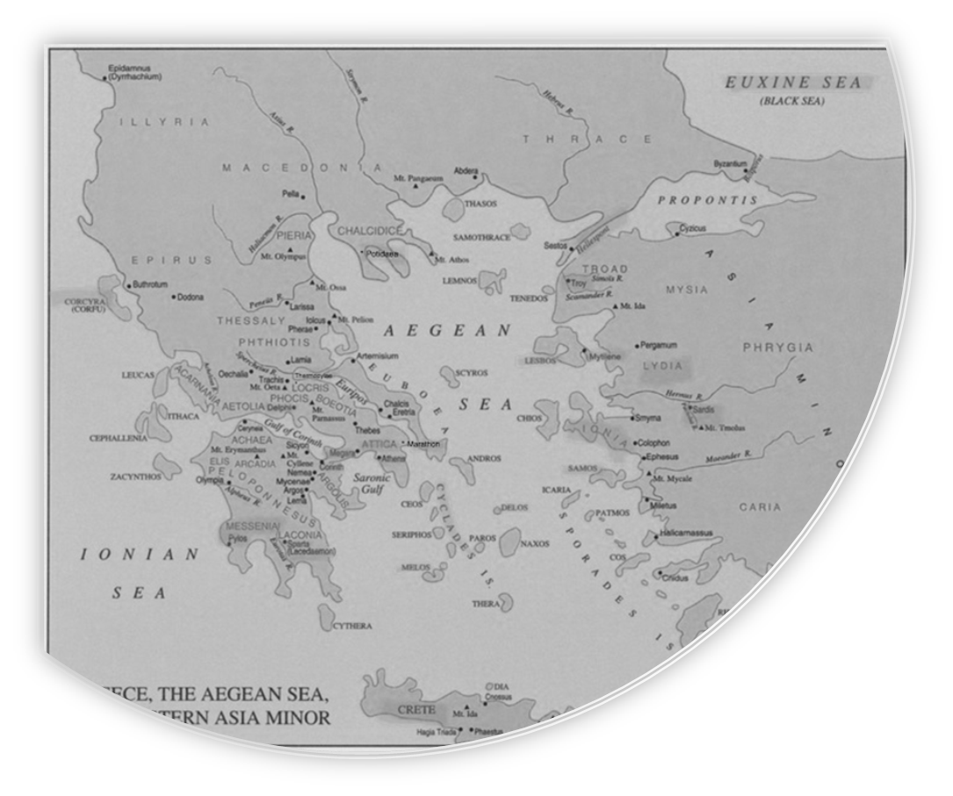
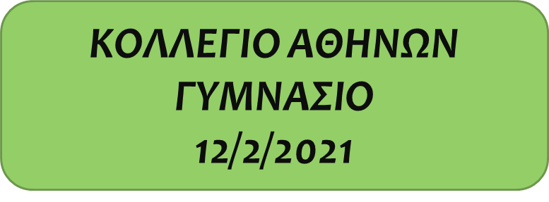
"Πολιτισμικές συγκλίσεις και αποκλίσεις στις δύο πλευρές του Αιγαίου.
Από την αρχαία ιστοριογραφία στη σύγχρονη εφηβική λογοτεχνία:
χτίζουμε ή κόβουμε γέφυρες;"
Ευχαριστούμε για την προσοχή σας!

Slide 25
ΠΗΓΕΣ (1)
ΚΕΙΜΕΝΑ:
ΑΥΓΟΥΣΤΑΤΟΥ, Ο., ΓΕΡΟΝΙΚΟΛΟΥ, Ε., ΚΑΨΟΚΕΦΑΛΟΥ, Χ., ΜΠΑΣΛΗΣ, Γ., ΧΡΙΣΤΟΥΛΑ, Β. ΗΡΟΔΟΤΟΥ ΙΣΤΟΡΙΑ. ΚΟΛΛΕΓΙΟ ΑΘΗΝΩΝ, 2000.
ΜΑΡΚΙΑΝΟΣ, ΣΟΦΟΚΛΗΣ Σ. Η Διδασκαλία Των Ιστοριών Του Ηροδότου. ΕΚΔΟΣΕΙΣ ΤΗΣ ΣΧΟΛΗΣ Ι.Μ. ΠΑΝΑΓΙΩΤΟΠΟΥΛΟΥ, 1994.
ΠΑΠΑΡΙΖΟΥ, Ι. Α. Η ΗΡΟΔΟΤΟΥ ΙΣΤΟΡΙΑ ΣΤΗΝ ΠΡΩΤΗ ΓΥΜΝΑΣΙΟΥ. ΕΚΔΟΣΕΙΣ ΚΩΝΣΤΑΝΤΙΝΙΔΗ, 1980.
ΕΙΚΟΝΕΣ:
https://el.wikipedia.org/wiki/%CE%9A%CF%81%CE%BF%CE%AF%CF%83%CE%BF%CF%82
https://www.pemptousia.gr/2021/01/solon-o-athineos/
https://www.olympia.gr/963406/ellada/dimaratos-o-lakedaimonios-enas-exori/
http://platanosileias.blogspot.com/2013/08/blog-post_23.html
https://science.fandom.com/el/wiki/%CE%9E%CE%AD%CF%81%CE%BE%CE%B7%CF%82_%CE%91_%5C%CE%A0%CE%B5%CF%81%CF%83%CE%AF%CE%B1

Slide 26
ΠΗΓΕΣ (2)
https://el.wikipedia.org/wiki/%CE%91%CE%B8%CE%AC%CE%BD%CE%B1%CF%84%CE%BF%CE%B9_(%CE%A0%CE%B5%CF%81%CF%83%CE%B9%CE%BA%CE%AE_%CE%91%CF%85%CF%84%CE%BF%CE%BA%CF%81%CE%B1%CF%84%CE%BF%CF%81%CE%AF%CE%B1)
https://www.pronews.gr/istoria/123664_i-domi-toy-stratoy-tis-arhaias-spartis
http://people.duke.edu/~wj25/Greek_Civilization/Study_Map_2.html
https://commons.wikimedia.org/wiki/File:Croesus_portrait.jpg
https://el.wikipedia.org/wiki/%CE%A3%CF%8C%CE%BB%CF%89%CE%BD_%CE%BF_%CE%91%CE%B8%CE%B7%CE%BD%CE%B1%CE%AF%CE%BF%CF%82
https://www.diodos.gr/%CE%B1%CF%81%CF%87%CE%B1%CE%AF%CE%B1-%CE%B5%CE%BB%CE%BB%CE%AC%CE%B4%CE%B1/%CE%B9%CF%83%CF%84%CE%BF%CF%81%CE%B9%CE%BA%CE%BF%CE%AF/item/%CE%B7%CF%81%CF%8C%CE%B4%CE%BF%CF%84%CE%BF%CF%82-485-421-%CF%80-%CF%87.html
https://www.greek-language.gr/digitalResources/ancient_greek/library/index.html?author_id=153
https://el.wikipedia.org/wiki/%CE%A0%CE%B5%CF%81%CF%83%CE%B9%CE%BA%CE%BF%CE%AF_%CE%A0%CF%8C%CE%BB%CE%B5%CE%BC%CE%BF%CE%B9

Slide 27
ΠΗΓΕΣ (3)
Άγνωστες ιστορίες γύρω από γνωστά σύμβολα, https://www.characters.gr/site/gr/stories/classic/symbola-el
Αγτζίδης, Βλάσσης: Τα ελληνικά μνημεία στην Τουρκία, https://kars1918.wordpress.com/2011/10/12/hellenic-monuments/
Γνωμοδότηση της Επιτροπής των Περιφερειών σχετικά με τον «Πολιτισμό, τις πολιτιστικές διαφορές και τη σημασία τους για το μέλλον της Ευρώπης» https://eur-lex.europa.eu/legal-content/EL/TXT/HTML/?uri=CELEX:51997IR0447&from=DE
Δύο οι ορθόδοξες εκκλησίες που είναι προς πώληση στην Τουρκία: Στην Προύσα και στο Mardin https://hellasjournal.com/2021/01/dio-i-orthodoxes-ekklisies-pou-ine-pros-polisi-stin-tourkia-stin-prousa-ke-sto-mardin/
Εθνική και πολιτισμική ταυτότητα, http://apky-soteria-constantinou.blogspot.com/2013/10/blog-post_15.html
Ευσταθίου, Νίκος: Η ζωντανή καρδιά του ορθόδοξου χριστιανισμού – Οδοιπορικό της «Κ» στους ναούς της Κωνσταντινούπολης https://www.kathimerini.gr/society/1021468/i-zontani-kardia-toy-orthodoxoy-christianismoy-odoiporiko-tis-k-stoys-naoys-tis-konstantinoypolis/
Κούπερ, Τζ., Λεξικό Συμβόλων, Πύρινος Κόσμος, Αθήνα 1992
Οθωμανικά Μνημεία στην Αθήνα, Σελίδες Ιστορίας και Επιστήμης, http://history-pages.blogspot.com/2012/02/blog-post_09.html?m=1
Σκλαβούνος, Γεώργιος: Η διαχείριση των «συμβόλων» στην υπηρεσία εθνικής και πολιτισμικής επιβίωσης, δημιουργικής ανασυγκρότησης, η εθνικής και πολιτισμικής παραίτησης και παρακμής https://www.documentonews.gr/article/h-diaxeirish-symbolwn-ws-politismikh-politikh (13.06.2020)
Σύμβολα και συμβολισμοί, http://1lyk-chaid.att.sch.gr/oldsite/autosch/joomla15/images/PROJECT_13_14_A/B_TETR/symbol_3.pdf
Φραγκουδάκη, Άννα: Η εθνική ταυτότητα, το έθνος και ο πατριωτισµός, ΥΠΕΠΘ, Πανεπιστήµιο Αθηνών, Αθήνα 2004

Slide 28
«Διάλογος ή σύγκρουση πολιτισμών;
ΠΑΝΕΛΛΗΝΙΟ ΜΑΘΗΤΙΚΟ ΣΥΝΕΔΡΙΟ
Ν. Εγγονόπουλος,
"Στην κοιλάδα με τους ροδώνες», απόσπασμα
Αλήθεια -των αδυνάτων αδύνατο
ποτές δεν εκατάφερα να καταλάβω
αυτά τα όντα που δεν βλέπουνε
το τερατώδες κοινό γνώρισμα τ’ ανθρώπου
το εφήμερο της παράλογης ζωής του
κι ανακαλύπτουνε διαφορές
γιομάτοι μίσος διαφορές
σε χρώμα δέρματος φυλή θρησκεία
Αθηνά Λι, ΙΒ2, Κολλέγιο Ψυχικού

Slide 29
«Διάλογος ή σύγκρουση πολιτισμών;
ΠΑΝΕΛΛΗΝΙΟ ΜΑΘΗΤΙΚΟ ΣΥΝΕΔΡΙΟ
Χόρχε Λούις Μπόρχες, Ποίημα Στους φίλους, απόσπασμα
Δεν µπορώ να σου δώσω λύσεις,
για όλα τα προβλήµατα της ζωής,
ούτε έχω απαντήσεις
στις αµφιβολίες ή τους φόβους σου,
αλλά µπορώ να σε ακούσω
και να τα µοιραστώ µαζί σου.
Δεν µπορώ ν’ αλλάξω
το παρελθόν σου ούτε το µέλλον σου.
Αλλά όταν µε χρειάζεσαι
θα ‘µαι δίπλα σου.
Δεν µπορώ ν’ αποτρέψω να µη σκοντάψεις.
Μόνο µπορώ να σου προσφέρω το χέρι µου,
για να κρατηθείς
και να µη πέσεις.
Δεν µπορώ να αποτρέψω τον πόνο σου
όταν κάποια λύπη σου σχίζει την καρδιά,
αλλά µπορώ να κλάψω µαζί σου
και να µαζέψω τα κοµµάτια,
για να τη φτιάξω από την αρχή.
Δεν µπορώ να σου πω ποιος είσαι ούτε ποιος θα όφειλες να είσαι.
Μονάχα µπορώ να σ’ αγαπώ όπως είσαι
και να ‘µαι φίλος σου.
Αθηνά Λι, ΙΒ2, Κολλέγιο Ψυχικού

